Slide 1
Глаукома
Врач-гериатр ГБУЗ АО АГКБ№6
Галушин А.Н.

Slide 2
Содержание
Определение
Формы глаукомы
Симптомы глаукомы
Острый приступ глаукомы
Диагностика глаукомы

Slide 3
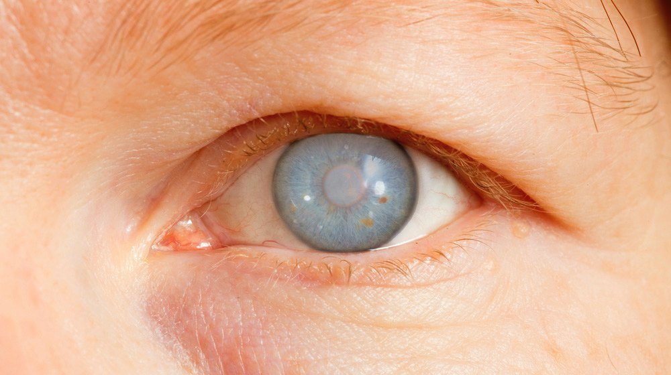
Глаукома
Глаукома – (др.-греч. γλαυκός «светло-синий, голубой» + ομα «образование») — группа офтальмологических заболеваний, характеризующаяся постоянным или периодическим повышением внутриглазного давления

Slide 4
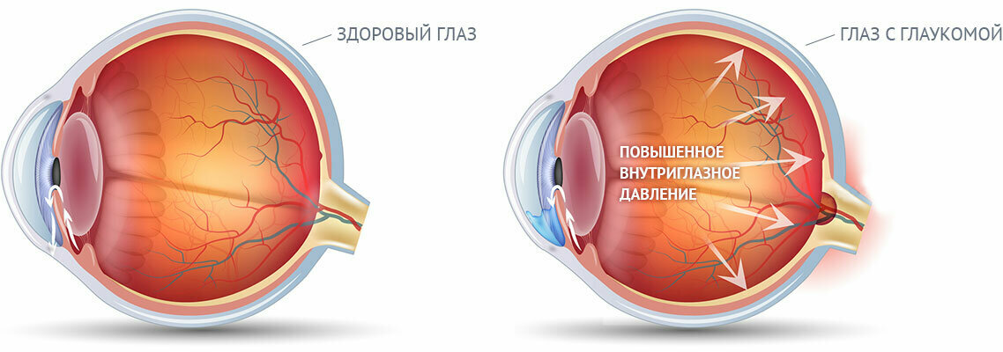
Формы глаукомы
Открытоугольная – 90 % всех случаев заболевания. Радужно-роговичный угол открыт, отток внутриглазной жидкости снижается за счёт уменьшения промежутков между трабекулами гребенчатой связки. Это приводит к накоплению внутриглазной жидкости и постепенному, но постоянному повышению давления.
Закрытоугольная - при этой форме глаукомы давление в глазу поднимается быстро. Данная форма протекает более тяжело, глазное яблоко быстро затвердевает и неожиданное давление вызывает боль и затуманивание зрения

Slide 5
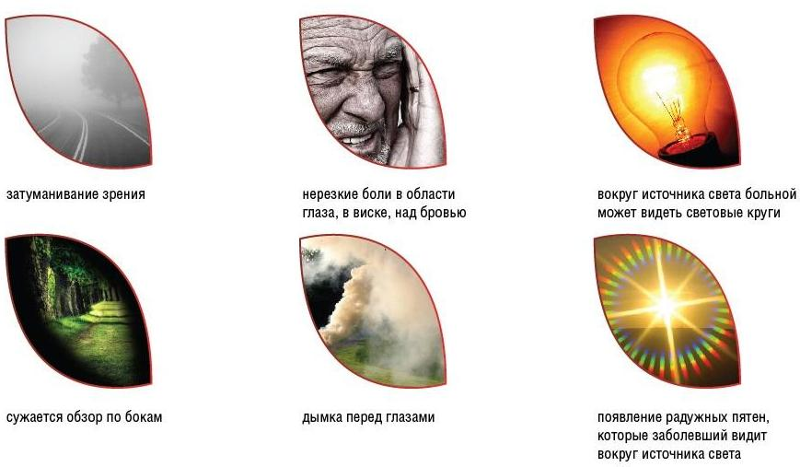
Симптомы глаукомы
Сужение поля зрения
Затуманивание взгляда
Наличие радужных кругов перед глазами
Головная боль
Ломота в надбровной области
Снижение зрения в темноте

Slide 6
Острый приступ глаукомы
Резкая боль в глазу
Внезапное падение зрения вплоть до светоощущения
Покраснение глаза
Потускнение роговицы
Расширение зрачка, который приобретает зеленоватый оттенок
Тошнота и рвота
Головокружение
Боли в сердце, под лопаткой, в животе
Наощупь глаз приобретает каменистую плотность
Острый приступ закрытоугольной глаукомы является неотложным состоянием и требует скорейшего оказания медицинской помощи!!!

Slide 7
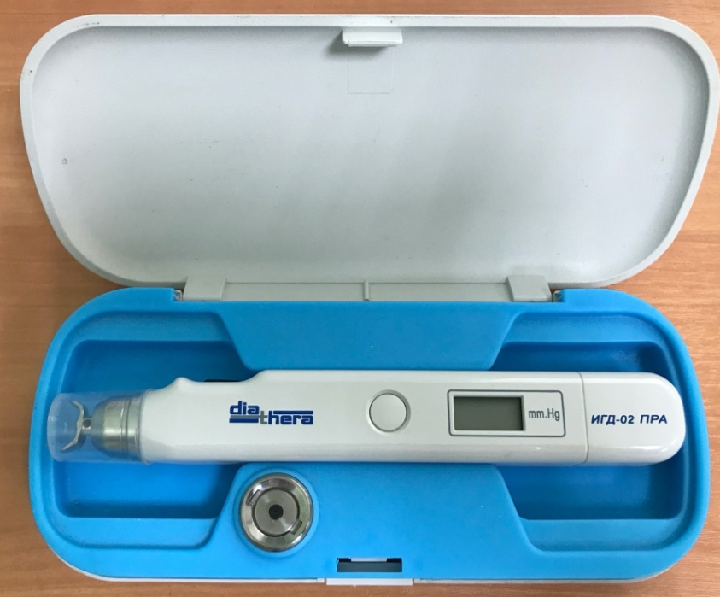
Диагностика глаукомы
Глазная тонометрия — процедура определения внутриглазного давления (ВГД) .
Отскоковая тонометрия - определяет внутриглазное давление за счёт удара небольшого, покрытого пластиковым наконечником металлического зонда по роговице. Является простым, легким и портативным методом измерения ВГД.
Норма внутриглазного давления:
от 12 до 22 мм.рт.ст.

